Slide 1
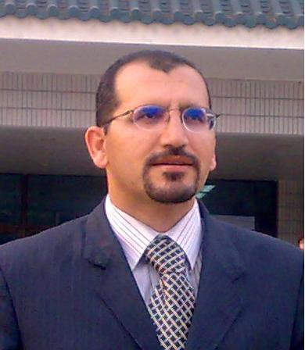

اسـم المـقـرر
حـركــة الاسـتـشـراق
د. عماد هلال
جامعة الملك فيصل
عمادة التعلم الإلكتروني والتعليم عن بعد
1

Slide 2
المحاضرة التمهيدية

Slide 3
عناصر المحاضرة
تعريف بطبيعة المقرر
أهداف المقرر
محتوى المقرر
المصادر والمراجع
توزيع الدرجات
الساعات المكتبية

Slide 4
التعريف بطبيعة المقرر :
مثلت الحركة الاستشراقية ظاهرة مهمة في تاريخ العلاقات بين الشرق والغرب، وساهمت في دراسة الحضارة الإسلامية والتاريخ الإسلامي بدور كبير بعضه إيجابي، وأغلبه سلبي؛ مما يوجب علينا النظر في هذه الظاهرة ، والتعرف على أهدافها ومقاصدها، وتحليل مناهجها واتجاهاتها، ورصد مؤسساتها وعلمائها، ونقد إنتاجها.

Slide 5
أهداف المقرر
- يتوقع من الطالب/الطالبة بعد دراسة المقرر أن يكون قد:
تعرف على مفهوم الاستشراق.
أدرك الأغراض الحقيقة للاستشراق.
استفاد من المناهج الاستشراقية في مجال البحث التاريخي.
أدرك طبيعة العلاقة بين الاستشراق والاستعمار والحركة الصهيونية.
امتلك القدرة على الرد على افتراءات المستشرقين.

Slide 6
تابع- أهداف المقرر
- يتوقع من الطالب/الطالبة بعد دراسة المقرر أن يكون قد:
امتلك القدرة على المقارنة بين اتجاهات المستشرقين حسب الأقطار التي ينتمون إليها.
تعرف على مؤسسات المستشرقين وإنتاجهم.
أن يتدرب على نقد المنهج الاستشراقي.
أن يتعرف جهود بعض المستشرقين المنصفين في خدمة الحضارة الإسلامية .

Slide 7
محتوى المقرر:

Slide 8
المراجع والمصادر التعليمية:
المرجع الرئيس :
- مصطفى السباعي، المستشرقون مالهم وما عليهم, المكتب الإسلامي, بيروت، 1405هـ

Slide 9
المراجع والمصادر المساعدة
محمود حمدي زقزوق: الاستشراق والخلفية الفكرية للصراع الحضاري، دار المنار، القاهرة 1409هـ.
إدوارد سعيد، الاستشراق، ترجمة: كمال أبو ديب، مؤسسة الأبحاث العربية ، بيروت، 1981م.
- نجيب العقيقي، المستشرقون، ج 3، دار المعارف، القاهرة، 1981م.
- عبد الرحمن بدوي، موسوعة المستشرقين، دار العلم للملايين، بيروت، 1989م.
- رودي بارت، الدراسات العربية في الجامعات الألمانية، ترجمة: مصطفى ماهر، القاهرة، 1967م.
- محمد عبد الفتاح عليان، أضواء على الاستشراق، ط1، دار البحوث العلمية، الكويت،1980م.

Slide 10
توزيع الدرجات
النشاط | الدرجة
الأعمال الفصلية والواجبات والمشاركة | 30 درجات
الاختبار النهائي | 70 درجة
المجموع النهائي | 100 درجة

Slide 11
الساعات المكتبية الجوالة
رقم جوال المقرر:
0558780059
ملحوظة:
سيكون الجوال مفتوحا في الأوقات المحددة للساعات المكتبية وسيتم إغلاقه خارج هذه الأوقات، لذا على الجميع التقيد بهذه المواعيد
البريد الإلكتروني:
ehelal@kfu.edu.sa
الساعات المكتبية:
اليوم | الوقت
الاثنين | 9 ص - 1 ظ
الثلاثاء | 9ص – 11 ص

Slide 12

بحمد الله

